Slide 1
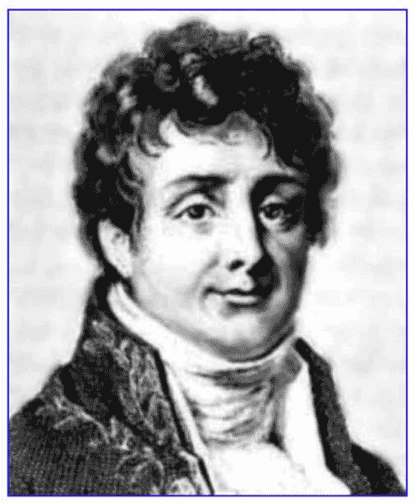
第五章 傅里叶变换
对自然界的最深刻的研究是数学最富饶的源泉。
----傅里叶

Slide 2
学习要求与内容提要
目的与要求：了解在任意有限区间上函数的傅里
叶级数展开法；掌握期函数的傅里
叶展开、定义和性质；δ函数的
定义与性质。
重点：
函数的傅里叶展开、δ函数。
难点：
δ函数的概念。

Slide 3
在自然科学和工程技术中为了把较复杂的运算转化为
较简单的运算，人们常采用变换的方法来达到目的．
例如在初等数学中，数量的乘积和商可以通过对数变换化为较简单的加法和减法运算．在工程数学里积分变换能够将分析运算（如微分、积分）转化为代数运算，正是积分变换的这一特性，使得它在微分方程、偏微分方程的求解中成为重要的方法之一．
积分变换在现代光学、无线电技术以及信号处理等方面，作为一种研究工具发挥着十分重要的作用．

Slide 4

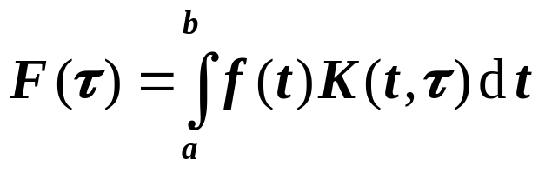


所谓积分变换，就是把某函数类A中的任意一个函数
，经过某种可逆的积分方法（即为通过含参变量
的积分）
变为另一函数类 B中的函数
这里
是一个确
定的二元函数，通常称为该积分变换的核．
称为
的像函数或简称为像，
称为
的原函数．
在这样的积分变换下，微分运算可变为乘法运算，原来的
偏微分方程可以减少自变量的个数，变成像函数的常微分方程
；原来的常微分方程可以变为像函数的代数方程，从而容易在
像函数类B中找到解的像；再经过逆变换，便可以得到原来要在
A中所求的解，而且是显式解．

Slide 5
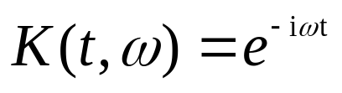

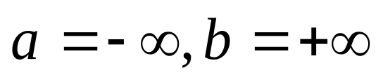
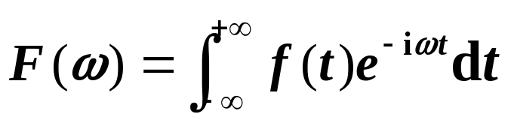




另外需要说明的是，当选取不同的积分区域和核函数时，
就得到不同名称的积分变换:
（1）特别当核函数
（注意已将积分参变
量
改写为变量
），当
，则
称函数
为函数
的傅里叶（Fourier）变换，
简称
为函数
的傅氏变换．同时我们称
为
的傅里叶逆变换．

Slide 6
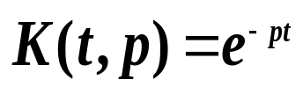
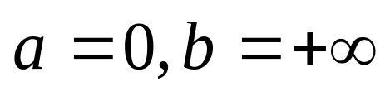

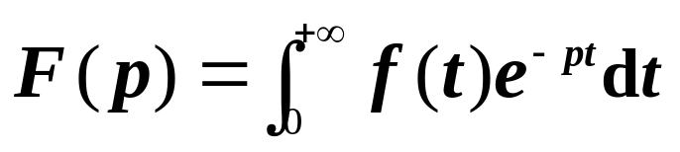
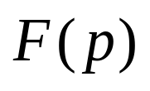
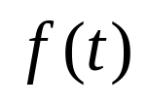
（2）特别当核函数
（注意已将积分参变量
改写为变量
），当
，则
称函数
为函数
的拉普拉斯 (Laplace)变换，简称
为函数
的拉氏变换．同时我们称
为
的拉氏逆变换．

Slide 7
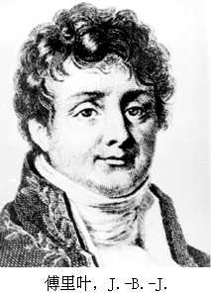
5.1 傅里叶级数
1807年12月21日，Fourier向法国科学院宣布：任意的周期函数都能展开成正弦及余弦的无穷级数。当时整个科学院，包括拉格朗日等，都认为他的结果是荒谬的。
傅立叶的两个最主要的贡献:
“周期信号都可表示为谐波关系的正弦信号的加权和”
——傅里叶的第一个主要论点
“非周期信号都可用正弦信号的加权积分表示”
——傅里叶的第二个主要论点

Slide 8



（一） 周期函数的傅里叶展开
1.波的叠加原理
在物理学中,我们已经知道最简单的波是谐波(正弦波),它是形如 的波,其中A是振幅,ω是角频率, 是初相位.其他的波如矩形波,锯形波等往往都可以用一系列谐波的叠加表示出来.
非正弦周期函数:矩形波
不同频率正弦波逐个叠加

Slide 9
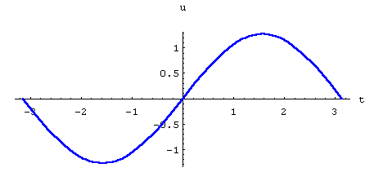
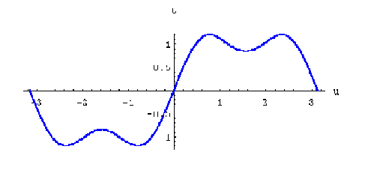
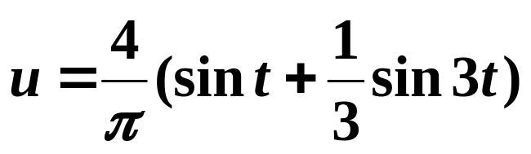
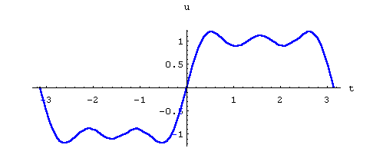

Slide 10
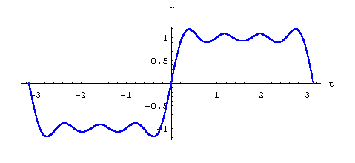
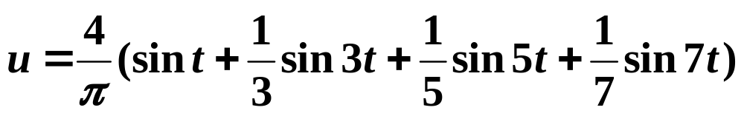
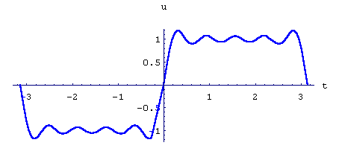

由上例可以推断：一个周期为2l的函数f(x+2l)= f(x) 可以看作是许多不同频率的简谐函数的叠加.

Slide 11
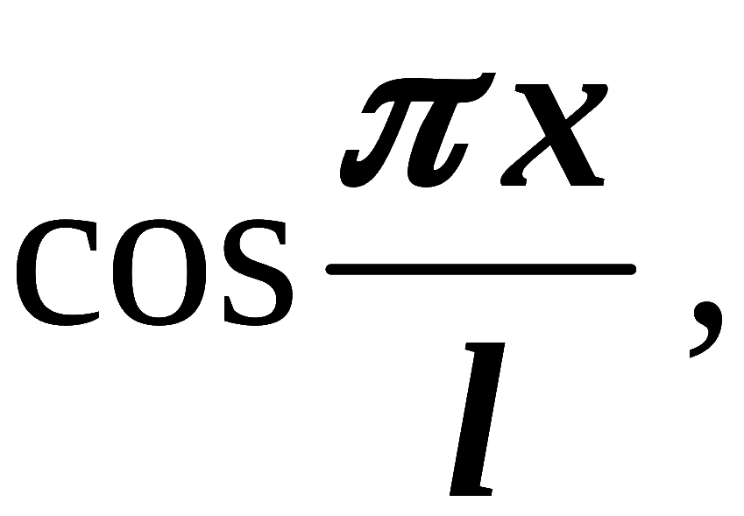
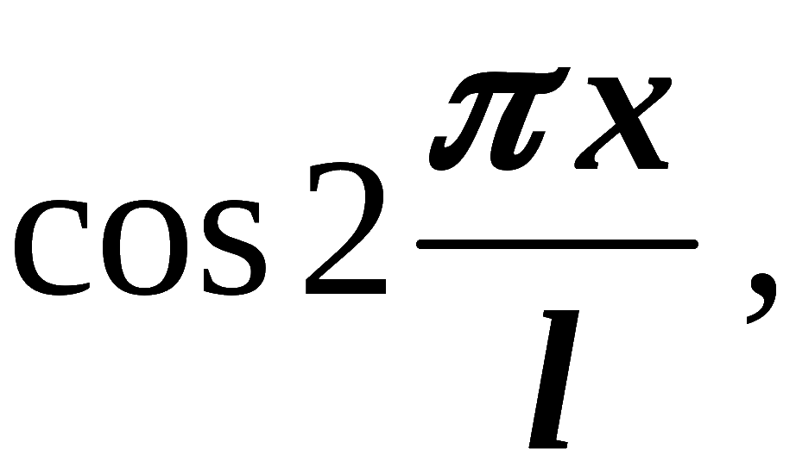
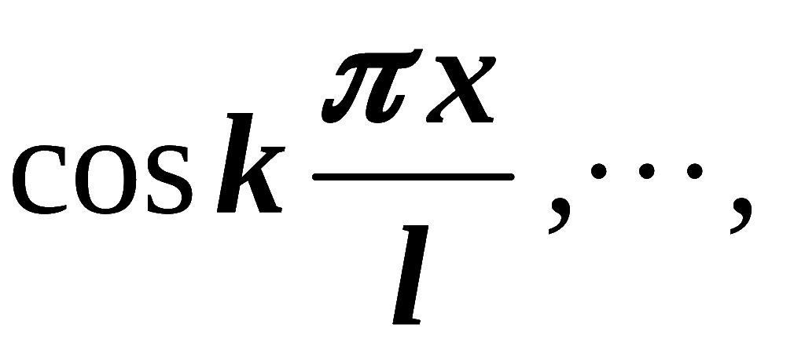

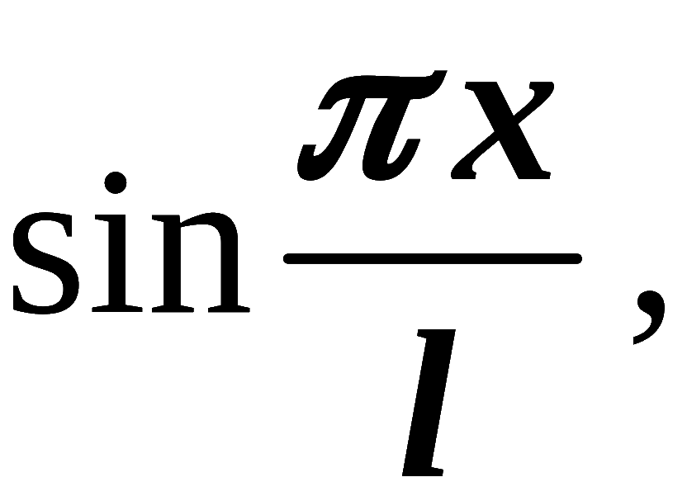
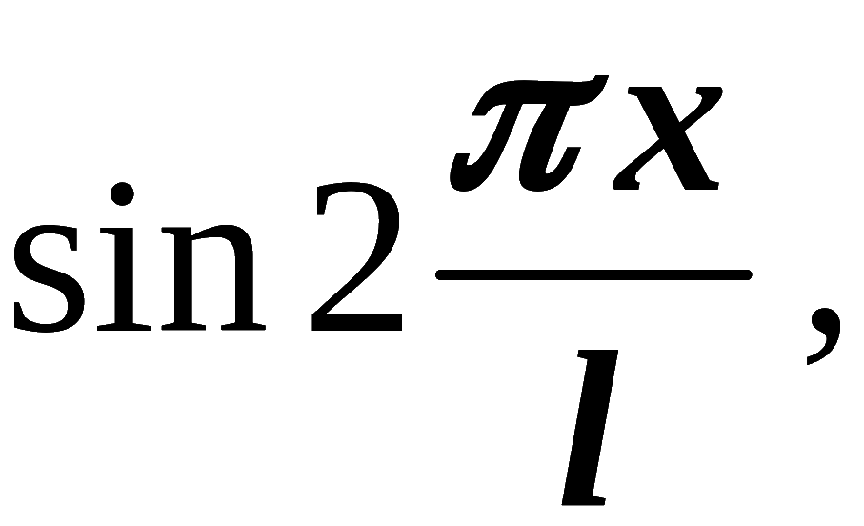
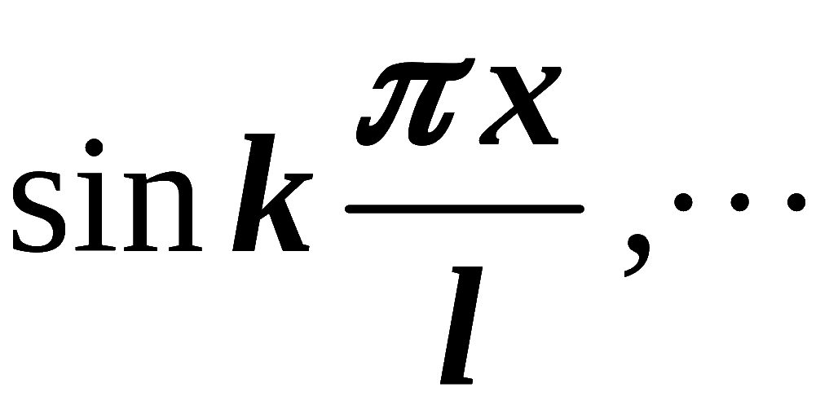

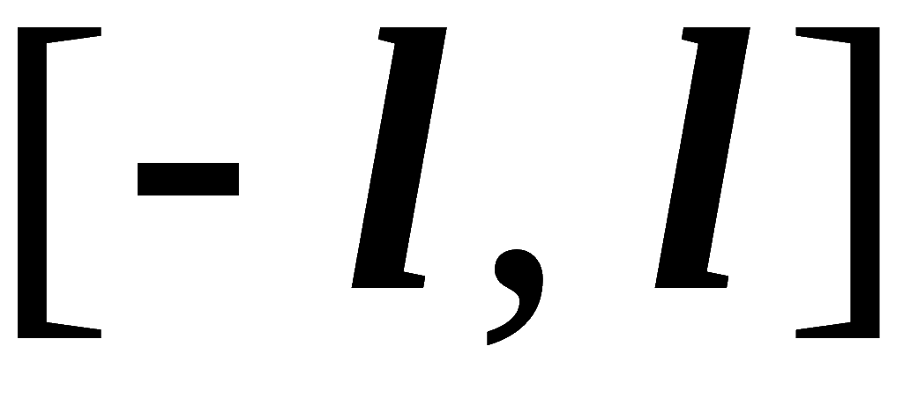
2. 三角函数族及期正交性
引入三角函数族
正交,
即其中任意两个不同的函数之积在
上的积分等于 0 .

Slide 12
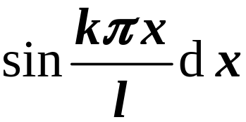

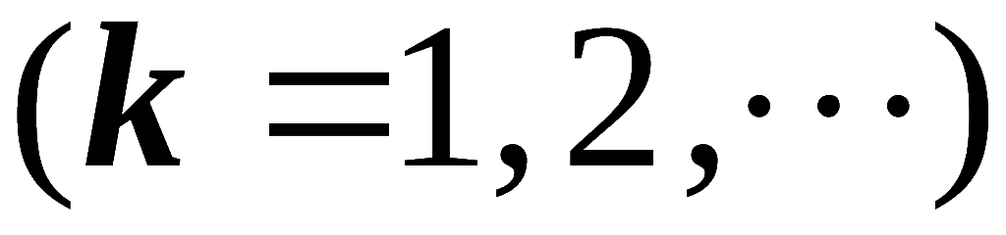
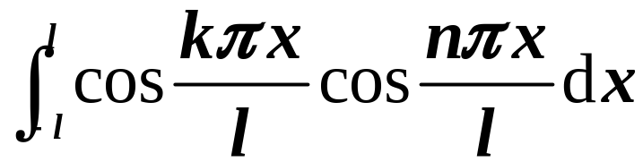
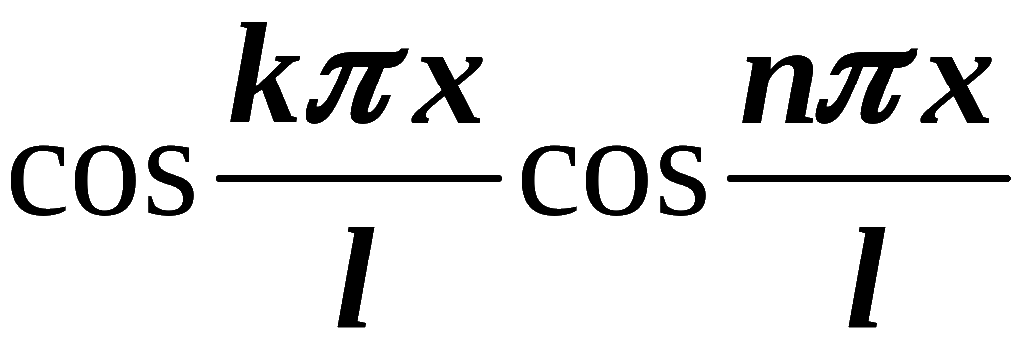
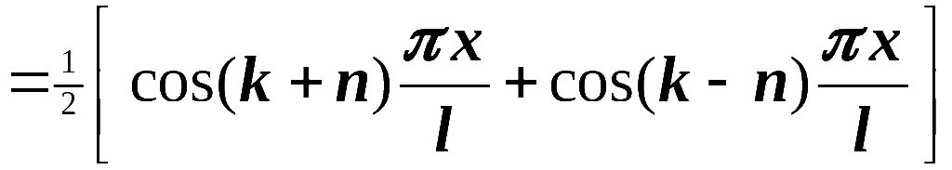
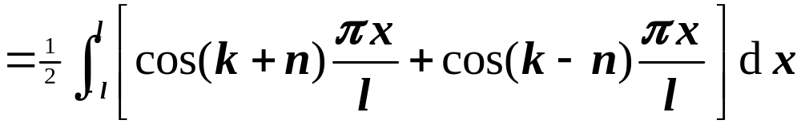
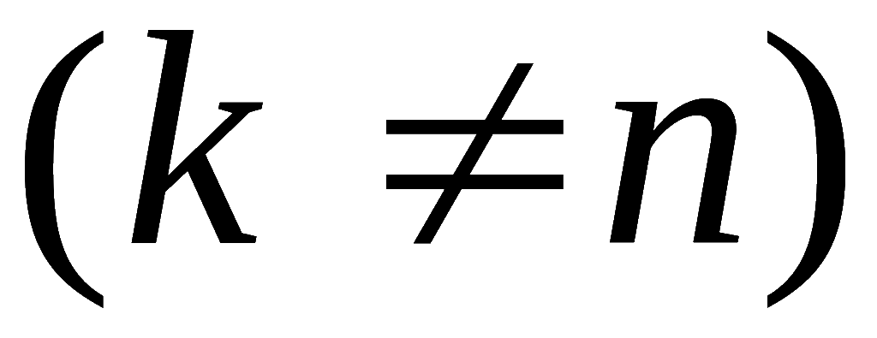
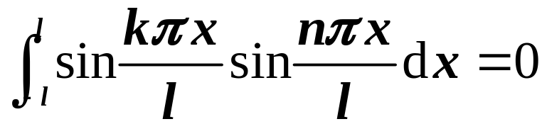
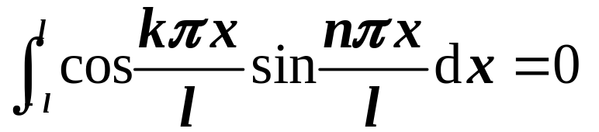

证:
同理可证 :

Slide 13
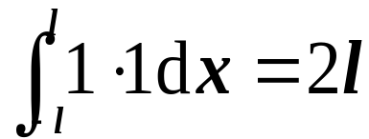
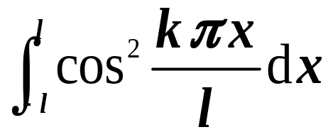
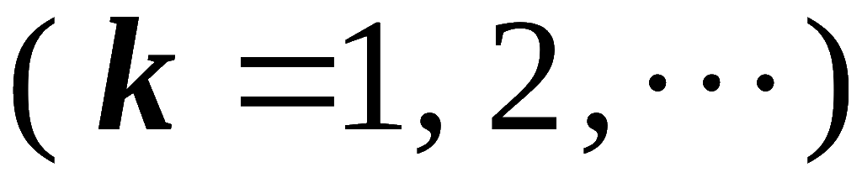
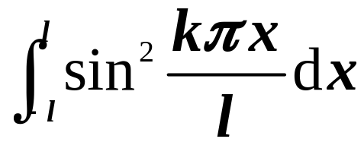

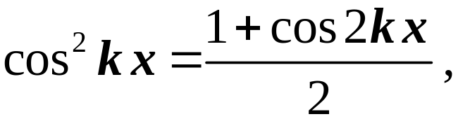
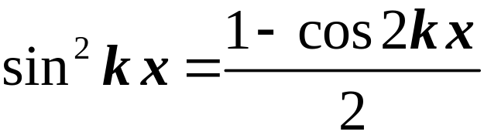
但是在三角函数系中两个相同的函数的乘积在
上的积分不等于 0 .
且有

Slide 14
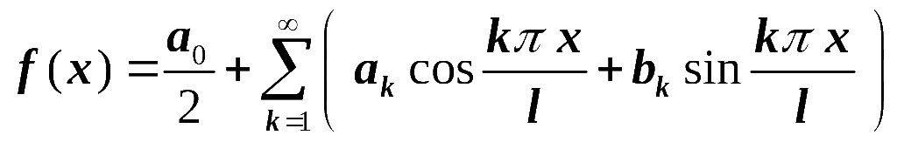
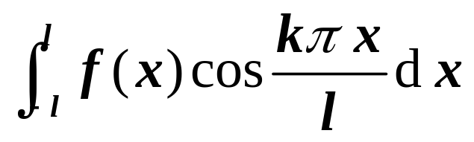



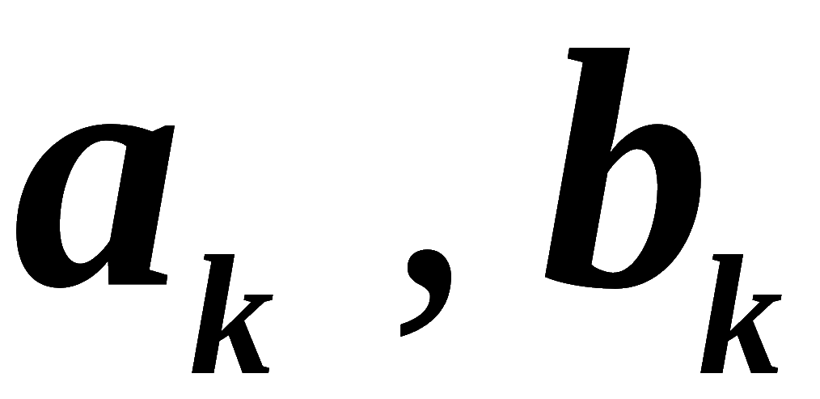

3.周期函数的傅里叶展开
设周期为2l 的周期函数 f (x)满足收敛定理条件,
则它的傅里叶展开式为
①
其中
(在 f (x) 的连续点处)
②
式中
称为函数
的傅里叶系数 ;
式 ① 称为
的傅里叶级数 .

Slide 15
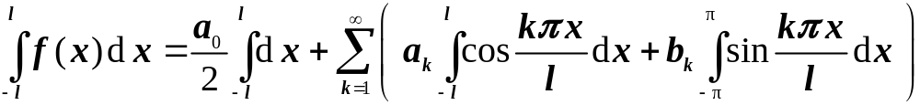
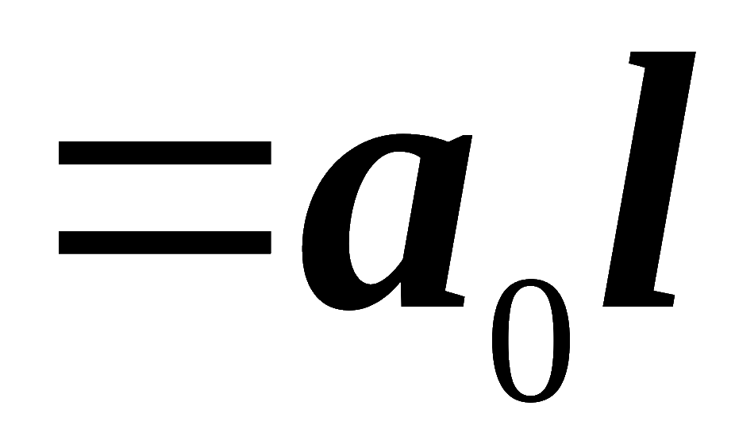
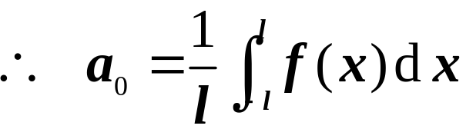
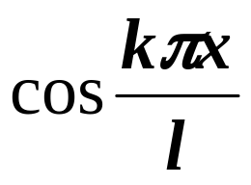
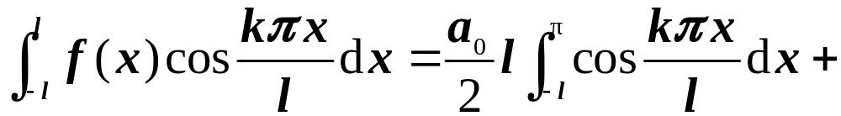
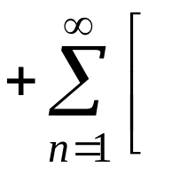
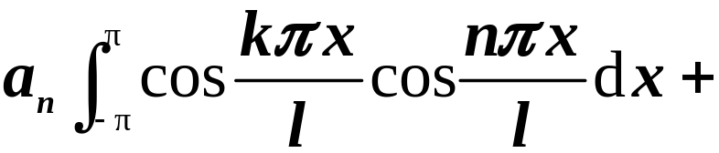



对①在
证: 由条件,
逐项积分, 得
①乘 在
逐项积分, 得
(利用正交性)

Slide 16





类似地, 用 sin k x 乘 ① 式两边, 再逐项积分可得
①
②

Slide 17

4. 傅里叶级数的收敛性定理
狄利克雷（Dirichlet）定理 : 若函数
满足条件：
(1)处处连续，或在每个周期内只有有限个第一类间断点；
（2）在每个周期内只有有限个极值点，则傅里叶级数收敛，
且
在收敛点有：
在间断点有：

Slide 18

















例1. 交流电压
经半波整流后负压消
失,试求半波整流函数的
傅里叶级数.
解: 这个半波整流函数
的周期是
,它在
上的表达式为

Slide 19

















Slide 20








n > 1 时

Slide 21




由于半波整流函数 f ( t )
由收
收敛定理可得
直流部分
交流部分
说明:
上述级数可分解为直流部分与交流部分的和.
2 k 次谐波的振幅为
k 越大振幅越小,
因此在实际应用中展开式取前几项就足以逼近f (x)了.

Slide 22











（二） 奇函数和偶函数的傅里叶展开
如果 f (x) 为奇函数, 则有
(在 f (x) 的连续点处)
其中
如果 f (x) 为偶函数, 则有
(在 f (x) 的连续点处)
其中
注: 无论哪种情况 ,
在 f (x) 的间断点 x 处, 傅里叶级数
都收敛于

Slide 23












例2. 把
展开成
(1) 正弦级数; (2) 余弦级数.
解: (1) 将 f (x) 作奇周期延拓, 则有

Slide 24












(2) 将
作偶周期延拓,
则有

Slide 25







当函数定义在任意有限区间上时,
（三） 有限区间中的函数的傅里叶展开
其傅里叶展开方法:
方法1
令
即
周期延拓
在
上展成傅里叶级数
将
代入展开式
在
上的傅里叶级数

Slide 26




方法2
令
即
奇或偶式周期延拓
在
上展成正弦或余弦级数
将 代入展开式
在
上的正弦或余弦级数

Slide 27



















（四） 复数形式的傅里叶展开
已知周期为 2 l 的周期函数f (x)可展开为级数：
利用欧拉公式

Slide 28












注意到
同理

Slide 29



傅里叶级数的复数形式:
因此得

Slide 30










例4：
矩形波

Slide 31









内容小结
1. 周期为2l 的函数的傅里叶级数展开公式
(x ≠间断点)
其中
(偶)
(余弦)
当f (x)为奇 函数时,
为正弦 级数.
变换
2. 在任意有限区间上函数的傅里叶展开法
延拓
2. 傅里叶级数的复数形式
利用欧拉公式导出

Slide 32
§5.1 作业
7
8

Slide 33
5.2 傅里叶积分与傅里叶变换
（一） 傅里叶变换
周期函数的性质是f(x+2l)=f(x),x每增大2l，函数值就重复一次，非周期函数没有这个性质，但可以认为它是周期2l∞的周期函数。所以，我们也可以把非周期函数展开为所谓“傅里叶积分”。
考察傅里叶级数的复数形式:
引入不连续参量

Slide 34







若 有限，则非周期函数可以展开为
令
称F(x)的逆傅里叶变换
原函数
有
称f(x)的傅里叶变换
像函数

Slide 35




傅里叶积分定理：若函数 f(x) 在区间(-∞，+∞)上满足条件(1) 在任意有限区间满足狄里希利条件；(2) 在区间 (-∞，+∞ )上绝对可积（即 收敛），则f(x) 可表为 傅里叶积分，且傅里叶积分值=
f(x)的傅里叶变换式
f(x)的傅里叶变换三角形式

Slide 36


奇、偶函数
傅里叶余弦变换对
傅里叶正弦变换对

Slide 37













例
1
定义矩形函数为
将矩形脉冲 展开作傅里叶积分。

Slide 38













（二） 傅里叶变换的基本性质
(1) 导数定理
(2) 积分定理
(3) 相似性定理
(4) 延迟定理
(5) 位移定理
若
和
(6) 卷积定理
则
卷积

Slide 39






（7）帕塞瓦尔等式——能量守恒
或
对于实函数f(x),定义自相关
可证其为偶函数

Slide 40






(三) ．傅里叶变换的物理意义
实函数
欧拉公式
积分为0
若f(x)为实数，则幅频为偶函数,相频为奇函数

Slide 41




解释
求和 振幅 余弦信号

Slide 42


(四) 二维傅里叶变换
二维连续函数f (x,y)的傅里叶变换定义如下：
设f (x,y)是两个独立变量x,y的函数，且在±∞上绝对可积，则定义积分
为二维连续函数f (x,y)的傅里叶变换，并定义
为F(k₁,k₂)的反变换。
f (x,y)和F(k₁,k₂)称为傅里叶变换对。
（1）
（2）

Slide 43


例2: 求图1所示函数
的傅里叶变换(矩孔费琅和夫衍射)。
图1 二维信号f (x, y)
解：将函数代入到(1)式中，得
∞
∞
X
Y
F
(
u
,
v
)
=
∫
∫
f
(
α
,
β
)
e
-
i
2
π
(
u
α
+
v
β
)
d
α
d
β
=
A
∫
e
-
i
2
π
ux
dx
∫
e
-
i
2
π
vy
dy
0
0
∞
∞
sin(
π
uX
)
sin(
π
vY
)
=
AXY
e
i
π
ux
e
i
π
vY
π
uX
π
vY

Slide 44



其幅度谱为
（a）信号的频谱图 （b）图（a）的灰度图
（幅度谱）
图 信号的频谱图

Slide 45








5.3 光学中常用的特殊函数 δ－函数
一维δ函数
我们用δ函数来表示任何在某种坐标系下高度集中的量，如点电荷、点光源、质点以及又窄又强的电脉冲等。
设质量为m的线长为l,进一步设线的单位长度质量即质量密度为ρ_{l} ：
总质量
的极限下总质量不变

Slide 46






密度
引入广义函数：δ－函数
一般地，我们有定义1：
且

Slide 47




定义2
函数
如果对于任意一个在区间
上连续的函数
恒有
则称满足上式中的函数
为
函数，
对于任意的连续可微函数
,定义
函数的导数为
性质
(1) 偶函数

Slide 48






(2) 阶跃函数或亥维赛单位函数(δ函数的原函数)
(3) 表示连续量
(4) 复合函数(尺度变换)
若 的实根 全部是单根，则

Slide 49





证明：按定义
在第n个根附近积分
例1

Slide 50






(5) δ函数是一种广义函数
(高斯函数 ）
(双边指数函数)
上述极限是就积分意义上而言的。

Slide 51






证明狄里希利定理
参考P6习题

Slide 52






δ函数傅里叶变换
阶跃函数的傅里叶变换
不满足傅立叶积分定理，不能直接给出其傅立叶变换，必须采用极限处理

Slide 53




从极限过程理解：
例2：将函数
表示成傅里叶积分，并证明

Slide 54


高维Fourier变换
高维δ函数

Slide 55





Slide 56
本讲作业
§5.2
1,3,5
§5.3
2

Slide 57








附录：例1 高斯函数傅里叶变换
令
则
问题来源？
问
解析延拓，取

Slide 58






直接计算
-R
R

Slide 59


⎧
sin
t
,
|
t
|
≤
π
例
2
计算函数
f
(
t
)
=
⎨
的
Fourier
⎩
0
,
|
t
|
>
π
变换
,
并证明
⎧
π
+
∞
sin
ωπ
sin
ω
t
⎪
sin
t
,
|
t
|
≤
π
∫
d
ω
=
⎨
2
.
0
1
−
ω
2
⎪
⎩
0
,
|
t
|
>
π
解
所给函数是奇函数,其Fourier变换为

Slide 60




再由Fourier积分公式得
即
⎧
π
+
∞
sin
ωπ
sin
ω
t
⎪
sin
t
,
|
t
|
≤
π
∫
d
ω
=
⎨
2
.
0
1
−
ω
2
⎪
⎩
0
,
|
t
|
>
π

